Slide 1

Les Composants de l’ordinateur
License 1, Informatique

Slide 2
INTRODUCTION
Dans cet exposé, nous explorerons en détail les composants principaux d'un ordinateur moderne, depuis l'unité centrale jusqu'aux périphériques, en mettant en lumière leurs fonctions individuelles et leur importance dans le fonctionnement global de la machine. Nous examinerons comment ces composants interagissent pour permettre l'exécution efficace des programmes, le stockage des données et la communication avec d'autres appareils et réseaux.

Slide 3
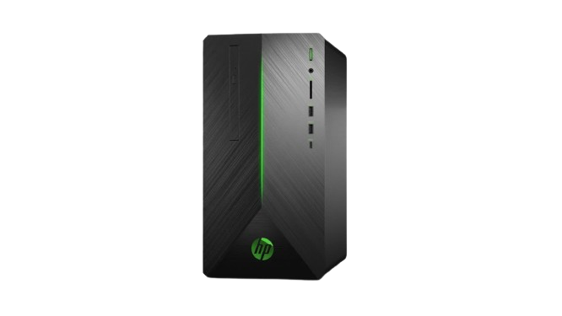
1. Unité centrale (UC) ou Boîtier
L'unité centrale, également connue sous le nom de boîtier, est le châssis métallique qui abrite tous les composants essentiels de l'ordinateur. Il peut prendre différentes formes et tailles, telles que les tours, les mini-tours, les boîtiers de bureau ou les boîtiers compacts pour les ordinateurs portables.

Slide 4
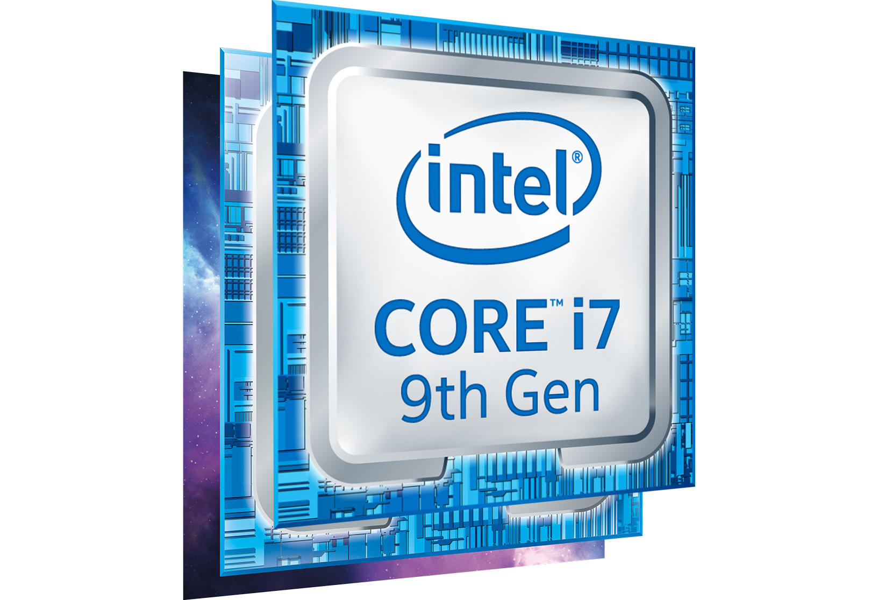
2. Processeur (CPU)
Le processeur est souvent considéré comme le "cerveau" de l'ordinateur. Il exécute les instructions des programmes et effectue les calculs nécessaires au fonctionnement de l'ordinateur. Les processeurs modernes comportent plusieurs cœurs, permettant d'exécuter plusieurs tâches simultanément (multitâche), et disposent de caches de mémoire pour accélérer l'accès aux données fréquemment utilisées.

Slide 5
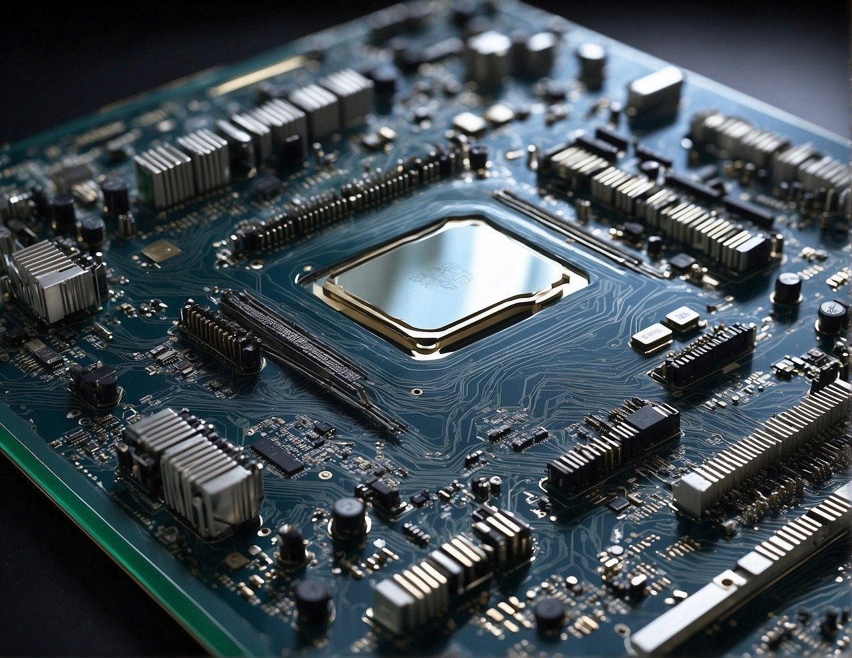
3. Carte mère
La carte mère est le circuit imprimé principal de l'ordinateur sur lequel sont connectés tous les autres composants. Elle fournit des connexions pour le processeur, la mémoire, les cartes d'extension, les disques durs, etc. Elle intègre également des composants tels que le chipset, qui contrôle et coordonne les communications entre les différents éléments.

Slide 6
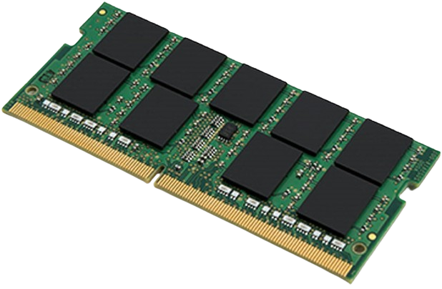
4. Mémoire vive (RAM)
La mémoire vive (Random Access Memory) est un type de mémoire volatile utilisée par l'ordinateur pour stocker temporairement les données et les programmes en cours d'utilisation. Elle permet un accès rapide aux informations pour le processeur, ce qui améliore les performances globales du système. La capacité de la RAM et sa vitesse d'accès influent sur la capacité de multitâche et la réactivité de l'ordinateur.

Slide 7
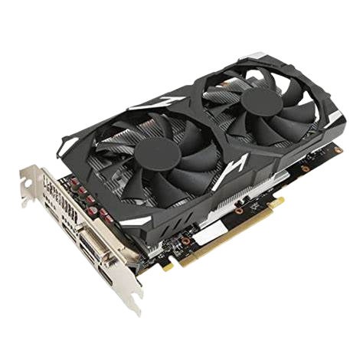
5. Carte graphique (GPU)
La carte graphique, également appelée processeur graphique (GPU), est responsable du rendu des images et de l'affichage vidéo. Elle comporte son propre processeur et sa propre mémoire dédiée, ce qui permet d'alléger la charge de travail du processeur principal. Les cartes graphiques modernes sont essentielles pour les applications graphiques intensives telles que les jeux vidéo, la conception assistée par ordinateur (CAO) et la modélisation 3D.

Slide 8
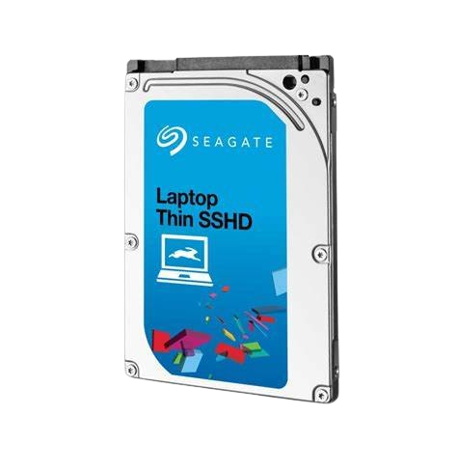
6. Disque dur (HDD ou SSD)
Le disque dur est le dispositif de stockage principal de l'ordinateur, utilisé pour conserver de manière permanente les données, les programmes et le système d'exploitation. Il existe deux types principaux de disques durs : les disques durs traditionnels (HDD) et les disques SSD (Solid State Drive). Les HDD utilisent des disques magnétiques rotatifs pour stocker les données, tandis que les SSD utilisent des puces de mémoire flash, offrant des performances plus rapides et une durabilité accrue, bien que généralement à un coût plus élevé par gigaoctet.

Slide 9
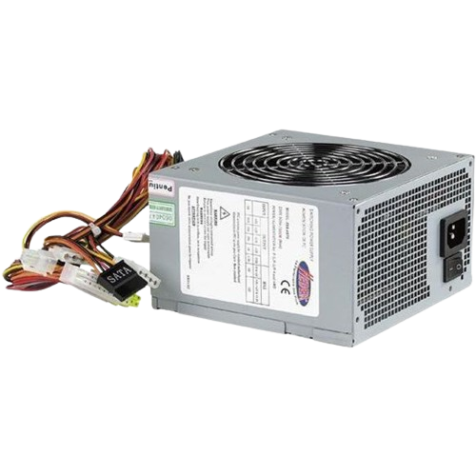
7. Alimentation électrique (PSU)
L'alimentation électrique fournit l'énergie nécessaire au fonctionnement de tous les composants de l'ordinateur. Elle convertit l'électricité du secteur en tensions appropriées pour chaque composant, fournissant des tensions continues stables aux différents éléments. Les alimentations électriques sont évaluées en termes de leur puissance nominale en watts, qui détermine la capacité de l'alimentation à fournir de l'énergie aux composants.

Slide 10
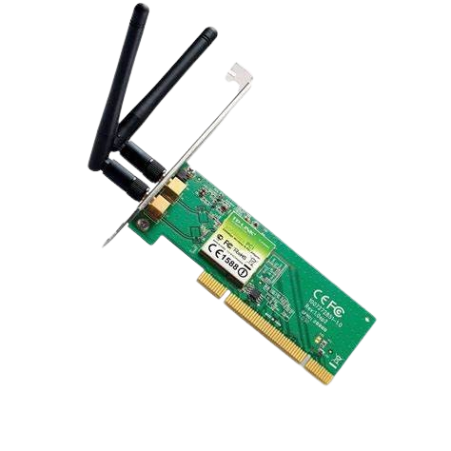
8. Carte réseau (Ethernet ou Wi-Fi)
La carte réseau permet à l'ordinateur de se connecter à un réseau, qu'il s'agisse d'un réseau local câblé (Ethernet) ou sans fil (Wi-Fi). Elle comporte un port réseau (RJ-45 pour Ethernet) ou des antennes sans fil (pour Wi-Fi) pour permettre la connexion à d'autres appareils, à Internet ou à des ressources partagées sur le réseau.

